Slide 1
Промени в Закона за защита при бедствия и Правилника за организацията и дейността на Междуведомствената комисия за възстановяване и подпомагане към Министерския съвет

Slide 2
Проблеми в действащата нормативна база регламентираща защитата при бедствия
Липса на единна политика при реализиране на мерките за защита при бедствия;
Липса на ясни механизми за действие от страна на отговорните институции;
Неприпознаване на задължения и отговорности, произтичащи от ЗЗБ, с изключение на регулаторните им функции, възложени със специални закони;
Липса на междусекторен подход за намаляване риска от бедствия;
Субективно използване на „бедствие” от страна на отговорни институции.

Slide 3
Предприети действия за подобряване на системата за защита при бедствия
Партньорска проверка за извършване на цялостен преглед на системата за защита при бедствия в Република България, която се проведе за периода от 22 юни до 01 юли 2015 г.
Закон за изменение и допълнение на Закона за защита при бедствия (ЗЗБ), във връзка с въвеждането на приоритети от Рамката за действие от Хиого 2005-2015 и Рамката за намаляване на риска от бедствия от Сендай 2015-2030, които отразяват съвременните разбирания и тенденции за управление на риска от бедствия.

Slide 4
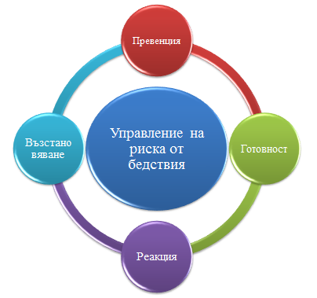
Предвидени промени със Закона за изменение и допълнение на Закона за защита при бедствия
За правилното функциониране на системата за защита при бедствия е необходима добра координация и разпределение на отговорностите по изпълнението на дейностите свързани с превенцията, готовността, реакцията и възстановяването при бедствия, с по-активно участие на всички заинтересовани страни на национално, регионално и местно ниво.

Slide 5
Предложени изменения на Закона за защита при бедствия касаещи намаляването на риска от бедствия
Създаване на съвети за намаляване на риска от бедствия към Министерския съвет, областните управители и кметовете на общини.
Въвеждане на планиране на намаляването на риска от бедствия на национално, регионално и местно ниво.
Прецизиране на задълженията и отговорностите на компетентните органи касаещи определянето на норми за устройственото планиране на територията, проектирането, изпълнението и поддържането на строежите, във връзка с намаляване на риска от бедствия.

Slide 6
Предвидени промени със Закона за изменение и допълнение на Закона за защита при бедствия
Въвеждане на ясни механизми за действие на отговорните институции;
Прецизиране на задълженията на институциите, произтичащи от ЗЗБ;
Оптимизиране планирането на ефективното използване на финансовите ресурси;
Подобряване на обучението и практическата подготовка, комуникацията и координацията между органите на изпълнителната власт, силите за реагиране, доброволните формирования и населението;
Ограничаване на субективното използване на режим
„бедствено положение” от страна на компетентните органи.

Slide 7
Съвети за намаляване на риска от бедствия
Съветите за намаляване на риска от бедствия ще изпълняват ролята на платформи за намаляване на риска от бедствия на съответните нива.
Насърчаване и стимулиране на публичния и на частния сектор за предприемане на действия и адресиране на дейностите по управление на риска от бедствия.
Засилване на ролята на националната платформа за намаляване на риска от бедствия, като се регламентират връзките по вертикала и хоризонтала на различните нива на държавното управление.

Slide 8
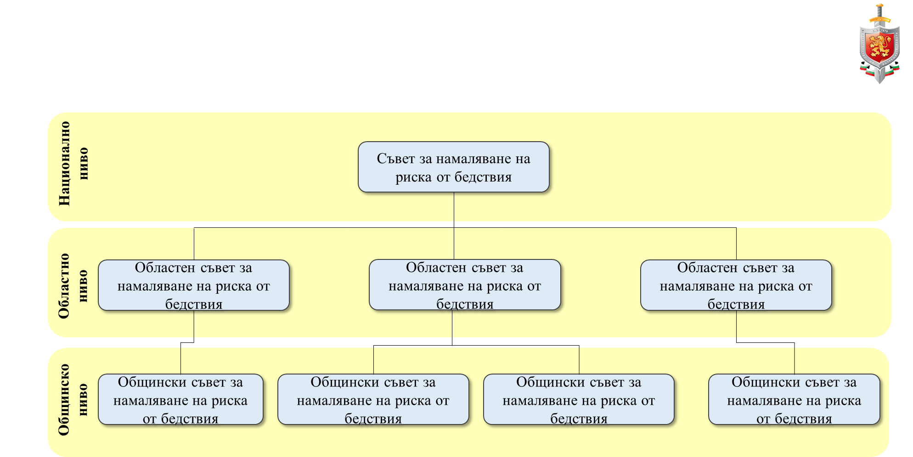
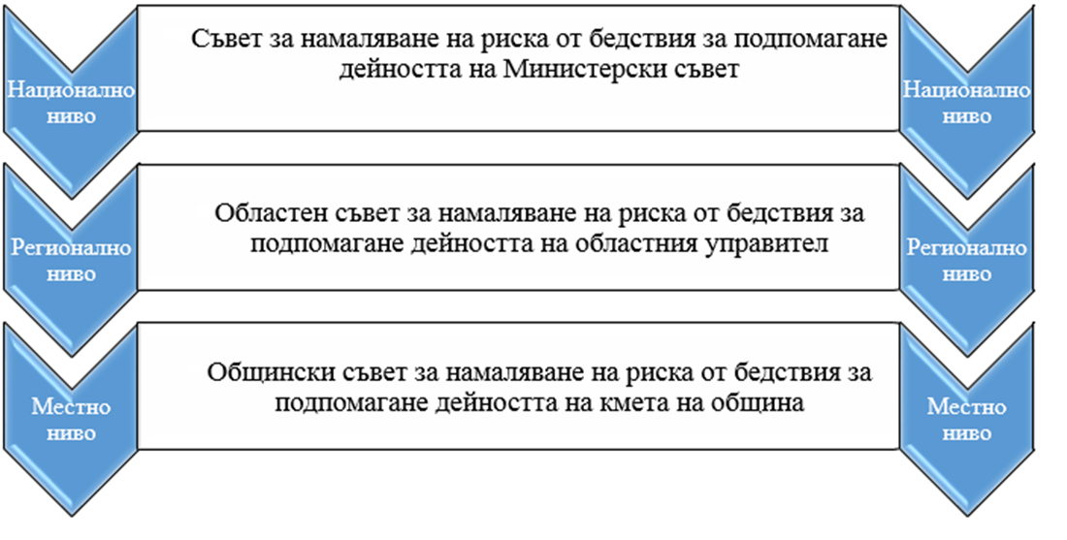
Съвети за намаляване на риска от бедствия

Slide 9
Планиране на намаляването на риска от бедствия
Осигуряване на съгласуваност между политиките в отделните сектори и политиките по защита при бедствия.
Указания за изготвянето и изпълнението на планиращите документи, което ще доведе до единен подход при планиране на защитата при бедствия.
Възможности за приоритизиране на дейностите за намаляване на риска от бедствия.

Slide 10
Съветите за намаляване на риска от бедствия и планиращите документи
Въвежда се планиране на намаляването на риска от бедствия на национално, регионално и местно ниво, за осигуряване на съгласуваност между политиките по защита при бедствия в отделните сектори.

Slide 11
Изменения и допълнения на Правилника за организацията и дейността на Междуведомствената комисия за възстановяване и подпомагане към Министерския съвет

Slide 12
Изменения и допълнения на Правилника за организацията и дейността на Междуведомствената комисия за възстановяване и подпомагане към Министерския съвет
Измененията на Правилника произтичат от поправка в чл. 55, ал. 3 от Закона за защита при бедствия (обн. ДВ, бр.81 от 2015 г. ), свързана с предоставянето на възстановителна помощ.
Новият текст има следната редакция: „Възстановителната помощ се предоставя на физически лица при необходимост от основен ремонт на жилищата им, засегнати от бедствие, ако лицата отговарят на критерии, определени в правилника по чл. 54, ал. 6 на Закона за защита при бедствия (ЗЗБ), наличието на които се установява въз основа на анкета, извършена от органите на Агенцията за социално подпомагане. Възстановителната помощ се предоставя при условия и по ред, определени с правилника по чл. 54, ал. 6 на ЗЗБ, и не може да превишава стойността на данъчната оценка на жилището.”

Slide 13
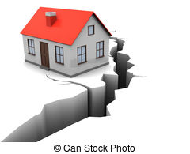
Изменения и допълнения на Правилника за организацията и дейността на Междуведомствената комисия за възстановяване и подпомагане към Министерския съвет
В изпълнение на законовата разпоредба, след процедура на публично обсъждане и съгласуване бяха приети изменения на Правилника за организацията и дейността на Междуведомствената комисия за възстановяване и подпомагане към Министерски съвет (ПМС № 53/17.03.2016 г. , обн. ДВ, бр. 22 от 2016 г. ). Промените засягат раздел ІV „Предоставяне на възстановителна помощ”, в който е създаден нов член 26а.
Съгласно чл. 26 правоимащи лица за получаване на възстановителна помощ са собствениците на законно построени и единствени жилища или лицата, които имат учредено вещно право на ползване на тези жилища. Тази разпоредба е допълнена с нова ал. 3.
Съгласно новите правила за едно и също жилище не може да бъде отпускана повече от една възстановителна помощ. При съсобственост размерът на възстановителната помощ следва да бъде пропорционален на притежаваните идеални части.

Slide 14
Изменения и допълнения на Правилника за организацията и дейността на Междуведомствената комисия за възстановяване и подпомагане към Министерския съвет
Променено е Приложение № 5 към чл. 26, ал.3.
Въведени са изисквания за предоставяне на възстановителната помощ, които включват 4 социални критерии и условие за липса на изискуеми публични задължения за жилището, за което се иска възстановителна помощ. Дефинирането на тези условия, и лицата, които ги установяват са съгласно ал. 1, ал. 2 и ал. 3 на чл. 26а.
Установяването на социалните критерии се извършва от социални работници на дирекция „Социално подпомагане“, обслужваща територията на съответната община по местонахождението на имота, чрез анкета по чл. 26а, ал. 5. Анкетния лист към тази разпоредба е оформен във вид на ново приложение № 6.

Slide 15
Изменения и допълнения на Правилника за организацията и дейността на Междуведомствената комисия за възстановяване и подпомагане към Министерския съвет
Социалните критерии, на които трябва да отговарят правоимащите лица са:
1. средномесечният им доход и на членовете от семейството им за предходните 12 месеца преди месеца на подаване на декларацията по чл. 26, ал. 4 да не надвишава размера на официалната линия на бедност за съответната година;
2. да не са регистрирани като еднолични търговци и да не са съдружници или акционери в търговско дружество;
3. да нямат вземания, влогове, дялови участия или ценни книжа, чиято обща стойност за отделното лице или за всеки един от членовете от семейството им да надхвърля 500 лв.;
4. да не са извършвали в предходната и/или в текущата година разпоредителни сделки с движимо и недвижимо имущество и/ или идеални
части от него, общата стойност на които надвишава 12-кратния размер на линията на бедност за съответната година, с изключение на случаите, когато в семейството има лице/лица с трайни увреждания и сделката е извършена с цел смяна на жилището с оглед на осигуряване на достъпна жизнена среда на лицето/лицата с увреждания.

Slide 16
Изменения и допълнения на Правилника за организацията и дейността на Междуведомствената комисия за възстановяване и подпомагане към Министерския съвет
Като условие за получаване на възстановителна помощ, се въвежда изискването да няма изискуеми публични задължения за жилището, за което се иска възстановителна помощ. Установяването на това условие, се извършва от кмета на общината.
Редът и сроковете за установяването на условията са регламентирани в ал.4, ал.5, ал.6 и ал.7, както следва:
(4) Кметът на общината внася искане със списък на лицата по чл. 26, ал. 2 до директора на дирекцията „Социално подпомагане“, обслужваща територията на общината, за установяване на условията по ал. 1, т. 1-4.
(5) Дирекция „Социално подпомагане“ извършва анкета съгласно анкетен лист - приложение № 6, в жилището на лицата по чл. 26, ал. 2 в срок до 20 дни след депозиране на искането по ал. 4.
(6) В 30-дневен срок от постъпване на искането по ал. 4 дирекция „Социално подпомагане“ предоставя на кмета на общината анкетните листове за лицата.
(7) Кметът на общината установява правоимащите лица, отговарящи на условията по ал. 1. Анкетните листове на тези лица се прилагат към искането за финансиране.“

Slide 17
БЛАГОДАРЯ ЗА ВНИМАНИЕТО!

